Slide 1
ENCADRÉ 9
Les droits d'auteurs de toutes les photographies et graphiques publiés sur ce site (ci-après appelés images) sont la propriété des personnes et / ou des institutions indiquées dans la légende de chacune des images. Les titulaires de ces droits ont convenu de permettre l'utilisation de ces images à des fins éducatives et non commerciales à condition qu'ils soient crédités dans chaque cas d'utilisation. Pour toute autre utilisation, il convient de contacter le titulaire du droit d'auteur.

Slide 2
Notes:
Tempête au-dessus de l’hôtel Bessborough, Saskatoon, Saskatchewan. PHOTO : ROB FENSOME.
_______________________________
Les droits d'auteurs de toutes les photographies et graphiques publiés sur ce site (ci-après appelés images) sont la propriété des personnes et / ou des institutions indiquées dans la légende de chacune des images. Les titulaires de ces droits ont convenu de permettre l'utilisation de ces images à des fins éducatives et non commerciales à condition qu'ils soient crédités dans chaque cas d'utilisation. Pour toute autre utilisation, il convient de contacter le titulaire du droit d'auteur.

Slide 3
Notes:
L’Anse aux Meadows, Terre-Neuve, a été occupée par les Vikings lors de la Période chaude médiévale. PHOTO : LYNDA DREDGE.
_______________________________
Les droits d'auteurs de toutes les photographies et graphiques publiés sur ce site (ci-après appelés images) sont la propriété des personnes et / ou des institutions indiquées dans la légende de chacune des images. Les titulaires de ces droits ont convenu de permettre l'utilisation de ces images à des fins éducatives et non commerciales à condition qu'ils soient crédités dans chaque cas d'utilisation. Pour toute autre utilisation, il convient de contacter le titulaire du droit d'auteur.

Slide 4
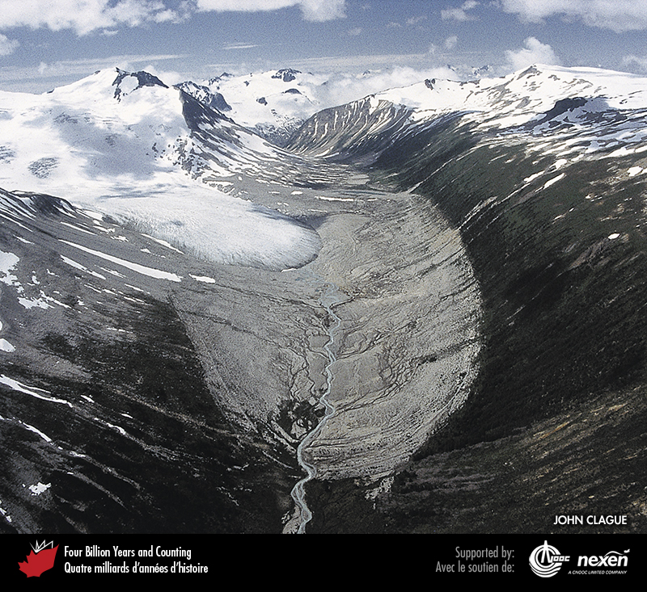
Notes:
Vue aérienne du sud de la chaine Côtière, Colombie-Britannique. La rupture linéaire dans la végétation délimite la marge du glacier Icemaker à la fin du XIXe siècle. Le glacier s’est aminci et a reculé considérablement depuis. PHOTO : JOHN CLAGUE.
_______________________________
Les droits d'auteurs de toutes les photographies et graphiques publiés sur ce site (ci-après appelés images) sont la propriété des personnes et / ou des institutions indiquées dans la légende de chacune des images. Les titulaires de ces droits ont convenu de permettre l'utilisation de ces images à des fins éducatives et non commerciales à condition qu'ils soient crédités dans chaque cas d'utilisation. Pour toute autre utilisation, il convient de contacter le titulaire du droit d'auteur.

Slide 5
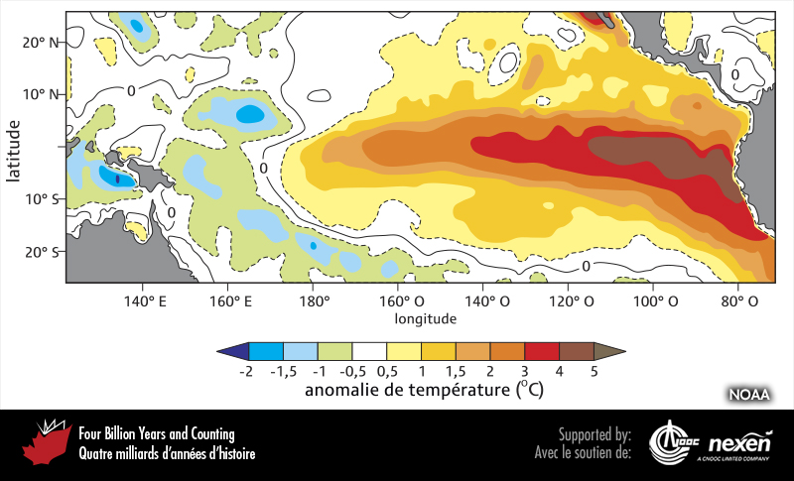
Notes:
Les anomalies des températures observées à la surface du Pacifique équatorial au cours d’un événement El Niño fort (1997-1998) montrent en quoi les températures diffèrent d’une année normale. Les anomalies sont basées sur la température moyenne pendant une période de sept jours centrée sur le 17 septembre 1997. L’échelle au bas de la carte indique les différences entre les températures observées durant ces jours et les températures moyennes sur un plus long terme. Le vert et le bleu indiquent des températures de l’eau plus froides et les teintes allant du jaune au rouge et au brun indiquent des températures plus chaudes que les moyennes à long terme. FOURNIE PAR LA US NATIONAL OCEANIC AND ATMOSPHERIC ADMINISTRATION (NOAA ), CLIMATE PREDICTION CENTER/NECP/NWS.
_______________________________
Les droits d'auteurs de toutes les photographies et graphiques publiés sur ce site (ci-après appelés images) sont la propriété des personnes et / ou des institutions indiquées dans la légende de chacune des images. Les titulaires de ces droits ont convenu de permettre l'utilisation de ces images à des fins éducatives et non commerciales à condition qu'ils soient crédités dans chaque cas d'utilisation. Pour toute autre utilisation, il convient de contacter le titulaire du droit d'auteur.

Slide 6
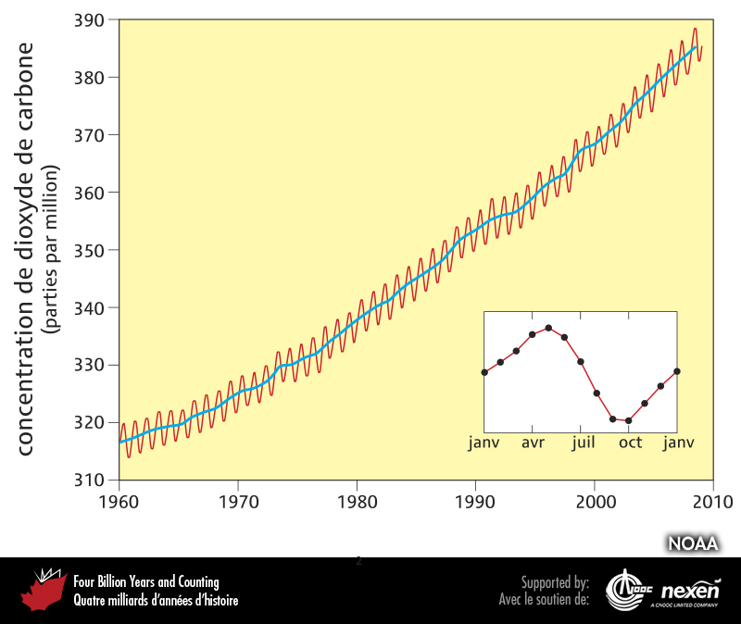
Notes:
Concentrations de dioxyde de carbone (CO₂) atmosphérique à Mauna Loa, Hawaï, pour les années 1960-2010. La ligne bleue montre la tendance à long terme; la ligne rouge reflète cette même tendance, mais montre en plus les variations annuelles à court terme. L’encart en bas à droite montre la variation des concentrations de CO₂ atmosphérique au cours d’une année. GRAPHIQUE CRÉÉ PAR ROBERT ROHDE À PARTIR DE DONNÉES PUBLIÉES PAR LA US NATIONAL OCEANIC AND ATMOSPHERIC ADMINISTRATION (NOAA).
_______________________________
Les droits d'auteurs de toutes les photographies et graphiques publiés sur ce site (ci-après appelés images) sont la propriété des personnes et / ou des institutions indiquées dans la légende de chacune des images. Les titulaires de ces droits ont convenu de permettre l'utilisation de ces images à des fins éducatives et non commerciales à condition qu'ils soient crédités dans chaque cas d'utilisation. Pour toute autre utilisation, il convient de contacter le titulaire du droit d'auteur.

Slide 7
Notes:
Vagues de tempête frappant le rivage de West Vancouver, Colombie-Britannique. PHOTO : BOB TURNER.
_______________________________
Les droits d'auteurs de toutes les photographies et graphiques publiés sur ce site (ci-après appelés images) sont la propriété des personnes et / ou des institutions indiquées dans la légende de chacune des images. Les titulaires de ces droits ont convenu de permettre l'utilisation de ces images à des fins éducatives et non commerciales à condition qu'ils soient crédités dans chaque cas d'utilisation. Pour toute autre utilisation, il convient de contacter le titulaire du droit d'auteur.

Slide 8
Notes:
Dommages causés à Sambro, Nouvelle-Écosse, par l’ouragan Juan en septembre 2003. PHOTO : BOB TAYLOR.
_______________________________
Les droits d'auteurs de toutes les photographies et graphiques publiés sur ce site (ci-après appelés images) sont la propriété des personnes et / ou des institutions indiquées dans la légende de chacune des images. Les titulaires de ces droits ont convenu de permettre l'utilisation de ces images à des fins éducatives et non commerciales à condition qu'ils soient crédités dans chaque cas d'utilisation. Pour toute autre utilisation, il convient de contacter le titulaire du droit d'auteur.

Slide 9
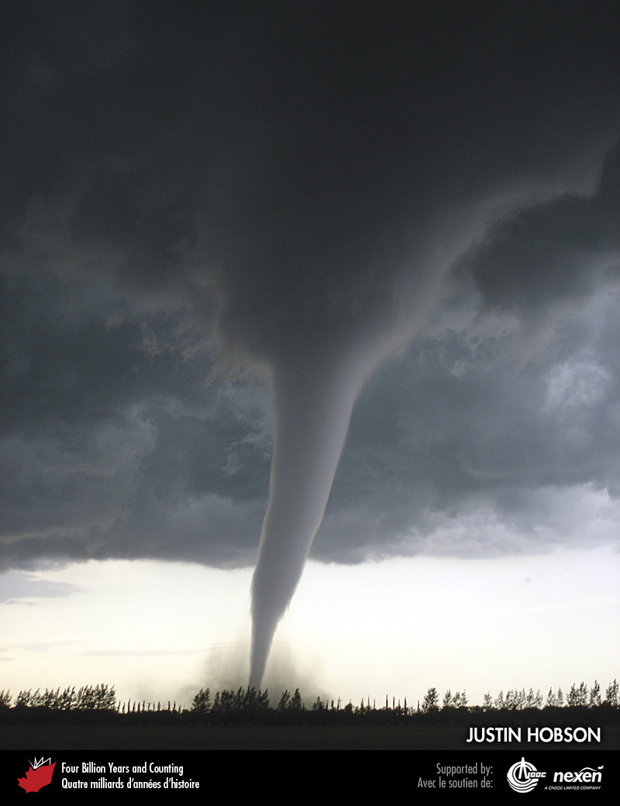
Notes:
Les tornades sont des colonnes d’air tourbillonnant rapidement dont le passage sur terre peut laisser un corridor de destruction. Cette photo montre la tornade de catégorie F5 qui a frappé Elie, Manitoba, en juin 2007. PHOTO : JUSTIN HOBSON.
_______________________________
Les droits d'auteurs de toutes les photographies et graphiques publiés sur ce site (ci-après appelés images) sont la propriété des personnes et / ou des institutions indiquées dans la légende de chacune des images. Les titulaires de ces droits ont convenu de permettre l'utilisation de ces images à des fins éducatives et non commerciales à condition qu'ils soient crédités dans chaque cas d'utilisation. Pour toute autre utilisation, il convient de contacter le titulaire du droit d'auteur.

Slide 10
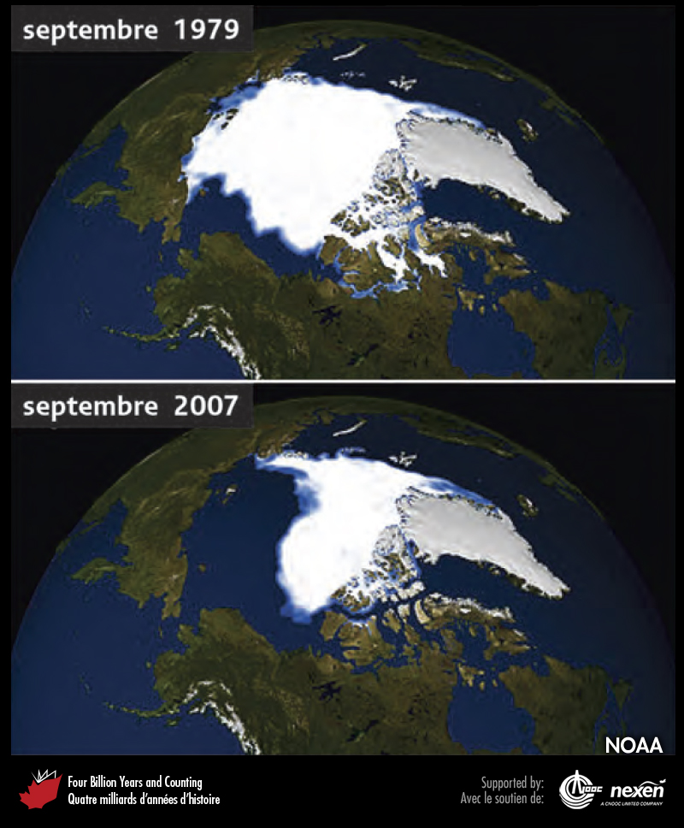
Notes:
Variation de la couverture de la glace de mer dans l’Arctique entre 1979 et 2007. La glace de mer pérenne a diminué de 9 % par année. FOURNIE PAR LA US NATIONAL OCEANIC AND ATMOSPHERIC ADMINISTRATION (NOAA).
_______________________________
Les droits d'auteurs de toutes les photographies et graphiques publiés sur ce site (ci-après appelés images) sont la propriété des personnes et / ou des institutions indiquées dans la légende de chacune des images. Les titulaires de ces droits ont convenu de permettre l'utilisation de ces images à des fins éducatives et non commerciales à condition qu'ils soient crédités dans chaque cas d'utilisation. Pour toute autre utilisation, il convient de contacter le titulaire du droit d'auteur.

